Slide 1

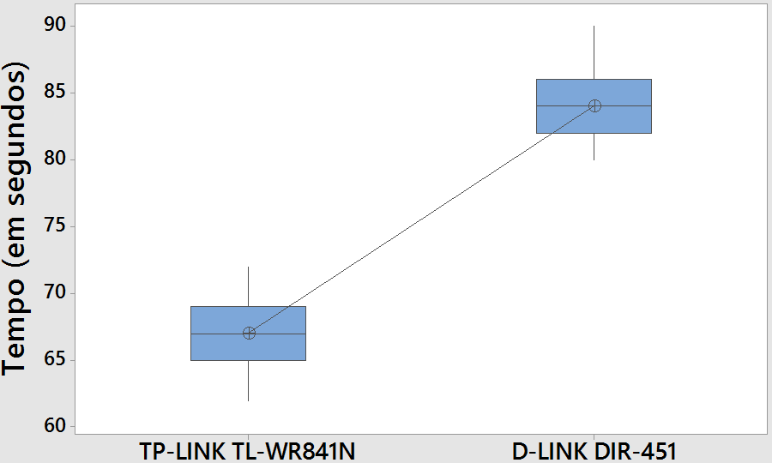
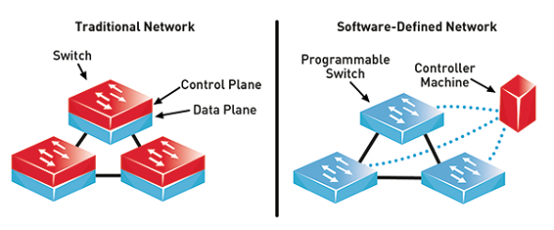

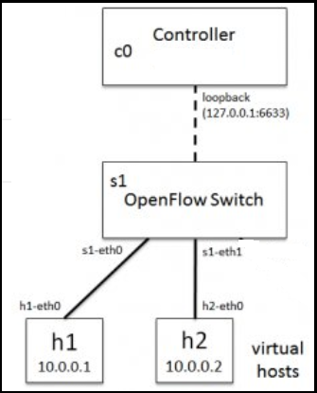
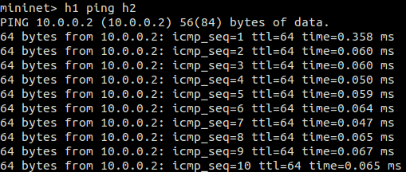

Um Comparativo entre as Redes Definidas por Software
e Redes Tradicionais
Rodrigo Leal, Ricardo da Silva, Ivan Filho, Wesley Fé
Motivação
Motivação
Roteador | Tempo (em segundos)
TP-Link | 67
D-Link | 84
Serviços parados!
Pergunta
Alternativa
Como permitir que a tarefa de alteração do
Gateway seja com
Eficácia
Sem Ociosidade
1 - www.americanas.com.br/produto/21905590/pulseira-inteligente-xiaomi-mi-band-2-preta-para-android-e-ios-pulseira-silicone
Simulação
Proposta
Roteador | Tempo (em segundos)
TP-Link | 67
D-Link | 84
Switch com SDN | 0
Sudo mn
X
Próximo Passo
Tarefas
Recursos
Experimento Real
Esta pesquisa é suportada pela Universidade Federal do Piauí.

